Slide 1
БАЗЫ ДАННЫХ
Лекция 13 Оптимизация запросов

Slide 2
Применение индексов
Индекс занимает определенный объем дискового пространства
Индекс используется для выборки данных
Для вставки и удаления данных необходимо обслуживания индекса
Чем больше индексов имеет таблица, тем больше объем работы по их реорганизации
Правило:
Выбирать индексы для частых запросов
Затем оценивать их использование
Не индексировать столбцы, по которым нет поиска

Slide 3
Виды индексов
Кластеризованные
Некластеризованные
Уникальные
Неуникальные
Простые
Составные

Slide 4
Синтаксис
CREATE [UNIQUE] [CLUSTERED |NONCLUSTERED] INDEX index_name
ON table_name (column1 [ASC DESC],...)
[INCLUDE (colunm_name [,... ])]
[WITH
[FILLFACTOR=n]
[[,] PAD_INDEX = {ON | OFF}]
[[,] DROP_EXISTING = {ON | OFF}]
[[,] SORT_IN_TEMPDB = {ON | OFF}]
[[,] IGNORE_DUP_KEY = {ON | OFF}]
[[,] ALLOW_ROW_LOCKS = {ON | OFF}]
[[,] ALLOW_PAGE_LOCKS = {ON | OFF}]
[[,] STATISTICS_NORECOMPUTE = {ON | OFF}]
[[,] ONLINE = {ON | OFF}]]
[ON file_group | "default"]

Slide 5
Виды индексов
Индекс может иметь максимум 900 байтов и не более 16 столбцов
Разрешено максимум 249 некластеризованных индексов для таблицы
В UNIQUE составном индексе - однозначная комбинация значений всех столбцов каждой строки
Если UNIQUE не указывается, то повторяющиеся значения разрешаются.
Параметр NONCLUSTED по умолчанию

Slide 6
FILLFACTOR
FILLFACTOR = n задает заполнение в процентах каждой страницы индекса
При n = 100 нет свободного места для вставки новых строк - только для статических таблиц.
При n = 0 страницы листьев индекса заполняются полностью, а каждая из промежуточных страниц содержит свободное место для одной записи

Slide 7
PAD_INDEX
PAD_INDEX указывает, что значение параметра FILLFACTOR применяется как к страницам индекса, так и к страницам данных в индексе

Slide 8
Фрагментация индекса
Внутренняя фрагментация - объем данных, хранящихся в каждой странице
Внешняя фрагментация - нарушение логического порядка страниц

Slide 9
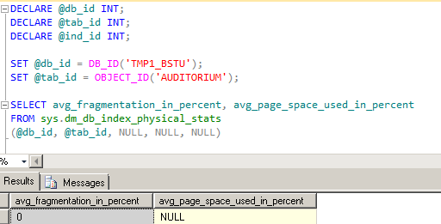
sys.dm_db_index_physical_stat

Slide 10
Представления индексов
sys.indexes
sys.index_columns
sp_helpindex
sys.dm_db_index_usage_stats
sys.dm_db_missing_index_details

Slide 11
Изменение индекса
ALTER INDEX
ALLOW_ROW_LOCKS, ALLOW_PAGE_LOCKS, IGNORE_DUP_KEY
REBUILD - пересоздание индекса
REORGANIZE - реорганизация страниц листьев индекса
DISABLE - отключение индекса

Slide 12
REBUILD
Параметр REBUILD применяется для пересоздания индексов
ALL - все индексы таблицы

Slide 13
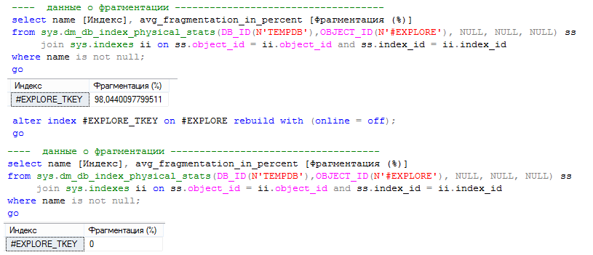
REBUILD

Slide 14
REORGANIZE
REORGANIZE задает реорганизацию страниц листьев индекса, чтобы физический порядок страниц совпадал с их логическим порядком — слева направо

Slide 15
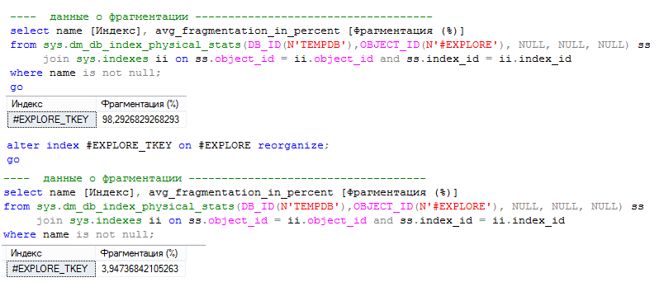
REORGINEZE

Slide 16
DISABLE
DISABLE отключает указанный индекс
Отключенный индекс недоступен, пока он не будет снова включен
REBUILD
При отключенном кластеризованном индексе таблицы данные этой таблицы будут недоступны, так как все страницы данных таблицы с кластеризованным индексом хранятся в его листьях дерева

Slide 17
DROP INDEX
DROP INDEX
Для кластеризованного индекса - потребуется пересоздать все некластеризованные индексы
MOVE TO - куда переместить строки данных, находящиеся в страницах листьев кластеризованного индекса - файловая группа по умолчанию или именованная файловая группа
Нельзя для PRIMARY KEY и UNIQUE

Slide 18

Индекс покрытия
Включение всех столбцов запроса в индекс может значительно повысить производительность запроса
Фильтруемые столбцы должны быть первыми ключевыми столбцами в индексе

Slide 19
INCLUDE
INCLUDE позволяет указать столбцы, которые добавляются к страницам листьев некластеризованного индекса
Имена столбцов в списке INLCUDE не должны повторяться
Если все столбцы запроса включены в индекс, то оптимизатор запросов может определить местонахождение всех значений столбцов по страницам индекса, не обращаясь к данным в таблице

Slide 20
Вычисляемые столбцы
Вычисляемым называется столбец таблицы, в котором сохраняются результаты вычислений данных таблицы.
  Виртуальный
  Постоянный

Slide 21
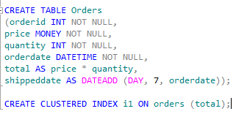
Вычисляемые столбцы

Slide 22
Индексированные представления
Создается представление CREATE VIEW с предложением SCHEMABINDING
Создается кластеризованный индекс для этого представления – в инструкции CREATE INDEX вместо имени таблицы указывается имя представления

Slide 23
Индексированные представления
все используемые в представлении функции должны быть детерминированными
представление должно ссылаться только на базовые таблицы
представление и базовые таблицы должны иметь одного владельца и принадлежать к одной и той же базе данных
инструкция SELECT в представлении не должна содержать DISTINCT, UNION, TOP, ORDER BY, MIN, MAX, COUNT, OUTER, SUM (для выражений, допускающих значения NULL), подзапросы или производные таблицы

Slide 24
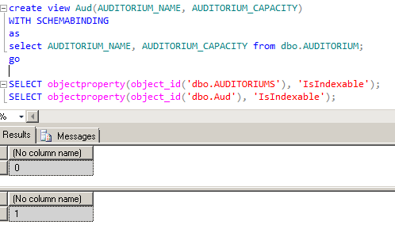
Индексированные представления

Slide 25
Индексированные представления
запросы, которые обрабатывают большое количество строк и содержат операции соединения или агрегатные функции
операции соединения и агрегатные функции, которые часто выполняются в одном или нескольких запросах

Slide 26
Фильтрующие индексы
Фильтрующий индекс создается только для строк таблицы, которые удовлетворяют логическому условию
Если множество строк, выбираемое WHERE-выражением SELECT-запроса, является подмножеством множества индексируемых фильтрующим индексом строк, оптимизатор будет его применять в плане запроса
Можно объединять с индексами покрытия

Slide 27
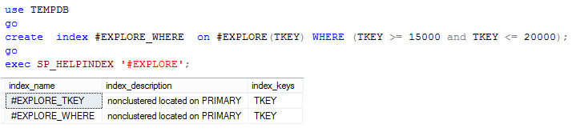

Фильтрующие индексы

Slide 28
Колоночные индексы
Строки таблиц сохраняются в страницах - построчное хранение - row store
Данные группируются и сохраняются по одному столбцу - постолбцовое хранение - column store
реализуется посредством использования колоночного индекса - columnstore index

Slide 29

Колоночные индексы
Система извлекает только требуемые столбцы
Оптимальное сжатие значений.
Значительное ускорение времени выполнения запросов с особыми характеристиками

Slide 30
Колоночные индексы
Таблица с колоночным индексом доступна только для чтения
Колоночные индексы поддерживают только типы данных CHAR, VARCHAR, INT, DECIMAL и FLOAT
Ограничений на кластеризованные и некластеризованныу колоночные индексы – не больше одного некластеризованного колоночного индекса, а кластеризованные колоночные индексы не поддерживаются вообще

Slide 31


Slide 32
Оптимизация запроса
анализ запроса
выбор индекса
выбор порядка выполнения операций соединения
выбор метода выполнения операций соединения

Slide 33
Селективность и плотность
Селективность запроса – соотношение количества строк, удовлетворяющих условию, к общему количеству строк в таблице
Плотность запроса – количество возвращаемых строк запроса

Slide 34
Селективность
Индекс успешно работает при <= 5%.
Не нужен индекс при 80% или более

Slide 35
Анализ запроса
Наличие аргументов поиска
Использование оператора OR
Существование критериев соединения

Slide 36
Анализ запроса
Аргумент поиска — это часть запроса, которая ограничивает промежуточный результирующий набор запроса:
name = ‘Иванов С.П.'
capacity >= 100
name = ‘Иванов С.П.‘ AND idgroup = 512

Slide 37
Анализ запроса
Нельзя использовать в качестве аргументов поиска:
  Выражение с оператором отрицания NOT
  <>
  Выражение
NOT IN('d1', 'd2')
aud_no <> 9031
capacity * 0.6 > 100

Slide 38
Создание индексов
SELECT … WHERE column_name – для этого столбца следует создать индекс
SELECT … WHERE column_name1 AND column_name2 – создать составной индекс по всем столбцам

Slide 39
Индексы при соединении
Для каждого соединяемого столбца
Некластеризованный индекс для столбца внешнего ключа

Slide 40
Выбор индексов
Оптимизатор проверяет селективность выражения с индексированным столбцом, используя статистические данные
AUTO_CREATE_STATISTICS ON(OFF)

Slide 41
Обход индекса
Для кучи сначала выполняется обход некластеризованного индекса, а затем извлекается строка, используя идентификатор строки
Для кластеризованной таблицы, после обхода структуры некластеризованного индекса следует обход структуры кластеризованного индекса таблицы

Slide 42
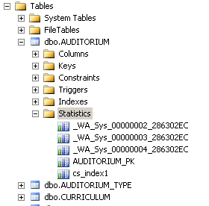
Сбор статистики

Slide 43
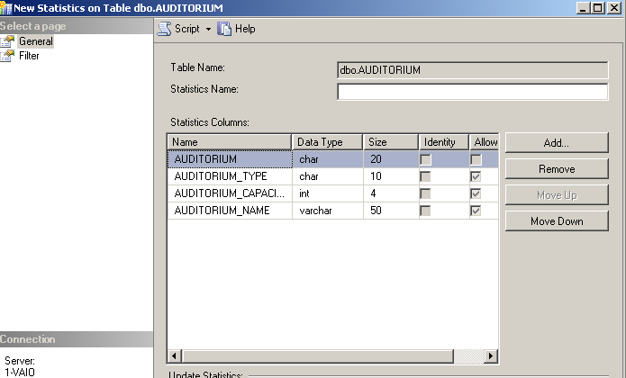
Сбор статистики

Slide 44
Выбор порядка соединения
Вложенный цикл
Соединение слиянием
Соединение хешированием

Slide 45
Вложенный цикл
Для каждой строки внешней таблицы извлекается и сравнивается каждая строка внутренней таблицы
Сканирование внешней таблицы и n раз – сканирование внутренней

Slide 46
Соединение слиянием
Строки соединяемых таблиц должны быть физически упорядочены с использованием значений столбца соединения
Выполняется сканирование обеих таблиц в порядке столбцов соединения, сопоставляя строки с одинаковыми значениями для столбцов соединения

Slide 47
Соединение хешированием
Вычисляется хеш для значения соединяемого столбца из меньшей таблицы и сохраняется в определенном сегменте
Вычисляется хеш для значения соединяемого столбца из бальшей таблицы и сравнивается с хешами на предыдущем этапе
Совпадающие строки попадают в результирующий набор

Slide 48
Кэширование планов
При первом выполнении запроса его скомпилированная версия сохраняется в кэше планов — plan cache
При повторном выполнении запроса проверяется, нет ли для него плана в кэше планов

Slide 49
Просмотр планов кэша
sys.dm_exec_cached_plans
sys.dm_exec_query_stats
sys.dm_exec_sql_text

Slide 50
Просмотр планов
SET
среда Management Studio

Slide 51
Инструкция SET
текстовый формат
формат XML

Slide 52
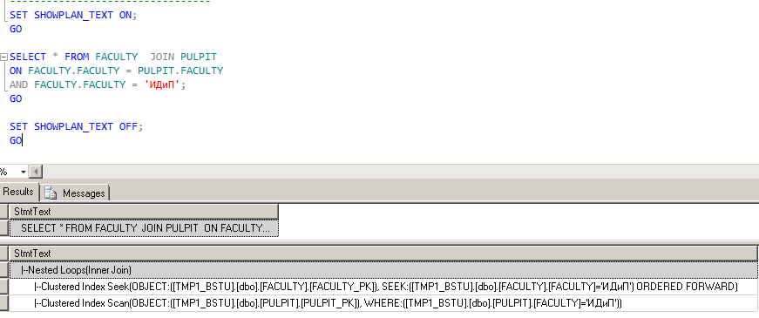
Инструкция SET

Slide 53
Инструкция SET
|--Nested Loops(Inner Join)
|--Clustered Index Seek (OBJECT: ([TMP1_BSTU].[dbo].[FACULTY].[FACULTY_PK]), SEEK:([TMP1_BSTU].[dbo].[FACULTY].[FACULTY]='ИДиП') ORDERED FORWARD)
|--Clustered Index Scan(OBJECT: ([TMP1_BSTU].[dbo].[PULPIT].[PULPIT_PK]), WHERE:([TMP1_BSTU].[dbo].[PULPIT].[FACULTY]='ИДиП'))

Slide 54
Просмотр плана выполнения
Оператор с самым большим отступом выполняется первым
Если два или более операторов имеют одинаковый отступ, они выполняются в порядке сверху вниз
Compute Scalar вычисляет выражение, выдавая в результате скалярное значение
Clustered Index Seek выполняет поиск строк по кластеризованным индексам
Index Scan - обрабатываются все листья страницы дерева индексов

Slide 55
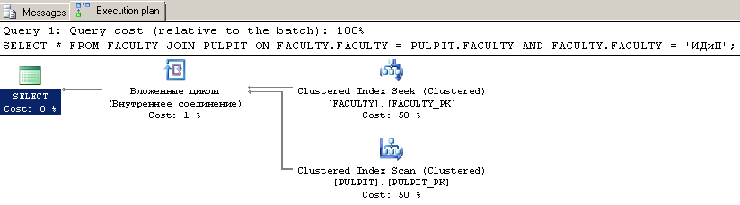
Просмотр планов

Slide 56
Подсказки оптимизации
Подсказки оптимизации являются частью инструкции SELECT, которые указывают оптимизатору запросов, что нужно выполнять данную инструкцию определенным образом

Slide 57
Подсказки оптимизации hints
табличные подсказки
подсказки соединения
подсказки запросов
структуры планов

Slide 58

Табличные подсказки
INDEX
NOEXPAND
FORCESEEK

Slide 59
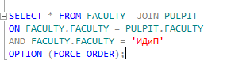
Подсказки соединения
FORCE ORDER
LOOP
HASH
MERGE

Slide 60

Подсказки запросов
FAST n
OPTIMIZE FOR
OPTIMIZE FOR UNKNOWN
USE PLAN

Slide 61
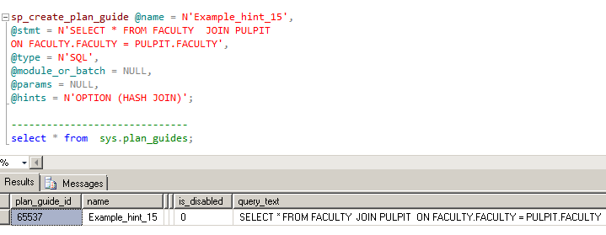
Структуры планов
sp_create_plan_guide
sys.plan_guides

Slide 62
Вопросы?

